Slide 1
Лекция III.
Компоненты сети: узлы и линии связи
Курс читает: Рогозин Николай Олегович, кафедра ИУ-7

Slide 2
Пример 1

Slide 3
Пример 2
Штаб-квартира
Филиал

Slide 4
Условные обозначения
Хост
Сервер
Маршрутизатор
Концентратор
Мост
Серийный кабель
Коммутатор
Брандмауэр
Сеть
Вышка
Ethernet

Slide 5
Интерфейс
Физический интерфейс (порт) определяется набором электрических связей и характеристиками сигналов. Обычно разъем с набором контактов, каждый из которых имеет определенное назначение, например группа контактов для передачи данных, контакт синхронизации данных и т. п.
Логический интерфейс (протокол) — это набор информационных сообщений определенного формата, которыми обмениваются два устройства или две программы, а также набор правил, определяющих логику обмена этими сообщениями.

Slide 6
Интерфейс компьютер-компьютер
аппаратный модуль, называемый сетевым адаптером, или сетевой интерфейсной картой (Network Interface Card, NIC);
драйвер сетевой интерфейсной карты — специальной программой, управляющей работой сетевой интерфейсной карты.

Slide 7
Физическая среда передачи
Среда, по которой возможно распространение информационных сигналов в виде электрических, световых и т.п. импульсов.
На основе проводников, по которым передаются сигналы, строятся проводные (воздушные) или кабельные линии связи. (Проводная среда)
В качестве среды также используется земная атмосфера или космическое пространство, через которое распространяются информационные сигналы.
(Беспроводная среда).

Slide 8
Кабельные линии связи
Кабель состоит из проводников, заключенных в несколько слоев изоляции: электрической, электромагнитной, механической и, возможно, климатической.
Может быть оснащен разъемами, позволяющими быстро выполнять присоединение к нему различного оборудования.
Три основных типа кабеля: кабели на основе скрученных пар медных проводов — неэкранированная витая пара (Unshielded Twisted Pair, UTP) и экранированная витая пара (Shielded Twisted Pair, STP), коаксиальные кабели с медной жилой, волоконно-оптические кабели.

Slide 9
Кодирование при передаче

Slide 10
Характеристики линии связи
Предложенная нагрузка — это поток данных, поступающий от пользователя на вход сети. (скорость поступления данных в сеть в битах в секунду)
Скорость передачи данных (information rate, или throughput) — это фактическая скорость потока данных, прошедшего через сеть.
Емкость канала связи (capacity), называемая также пропускной способностью, представляет собой максимально возможную скорость передачи информации по каналу.

Slide 11
Пропускная способность
Характерика среды передачи -ширина полосы частот,
которую линия передает без существенных искажений измеряется в герцах (Гц)
2) Синоним термина емкость канала связи. Измеряется
в в битах в секунду.

Slide 12
Типы физических каналов
Дуплекс - одновременная передача информации в обоих направлениях
Полудуплекс - поочередная передача информации в обоих направлениях
Симплекс - односторонняя передача информации

Slide 13
Коаксиальный кабель (Coaxial cable)
Два медных проводника, расположенных концентрически (коаксиально)
Передача со скоростью до 10 Мбит/c
Максимальная длина сегмента лежит в диапазоне от 185 до 500 м

Slide 14
“Толстый” коаксиальный кабель
Внешний диаметр около 12 мм
Волновое сопротивление 50 Ом
Достаточно толстый внутренний проводник диаметром 2,17 мм, который обеспечивает хорошие механические и электрические характеристики (затухание на частоте 10 МГц — не хуже 18 дБ/км).

Slide 15
“Тонкий” коаксиальный кабель
Внешний диаметр около 50 мм
Тонкий внутренний проводник 0,89 мм
Не так прочен, как «толстый» коаксиал, зато обладает гораздо большей гибкостью, что удобно при монтаже.
Волновое сопротивление 50 Ом, но его механические и электрические характеристики хуже, чем у «толстого» коаксиального кабеля.

Slide 16
Передача данных витой парой
первый провод
Передатчик
Электрический ток
Приемник
второй провод

Slide 17
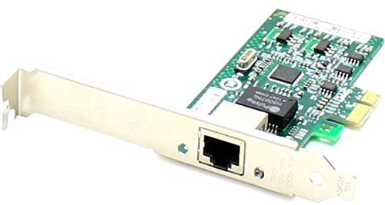
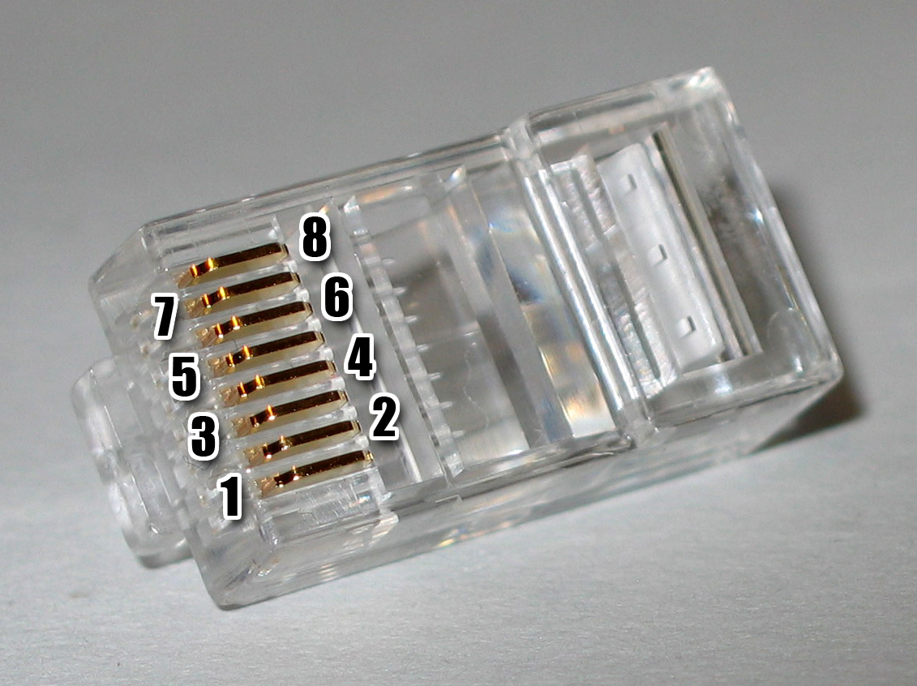
Разъем и коннектор 8P8C

Slide 18
Витая пара
Нескольких пар медных проводов, покрытых пластиковой оболочкой.
Делится на экранированную (выше защита от интерференций) и неэкранированную
Состоит из двух одинаковых в конструктивном отношении проводников
Скорость от 10Мбит/c – 1Гбит/c

Slide 19
Неэкранированная витая пара (Unshielded Twisted Pair)

Slide 20
Экранированная витая пара (Shielded Twisted Pair)

Slide 21
Категории кабеля 8P8C (т.н. RJ-45)
Категория | Скорость
CAT1 | До 1 Mbps
CAT2 | До 4 Mbps
CAT3 | До 10 Mbps
CAT4 | До 16 Mbps
CAT5 | До 100 Mbps
CAT5-e | До 1 Gbps
CAT6 | До 10 Gbps
CAT7 | До 10 Gbps
CAT8 | До 100 Gbps

Slide 22
Прямой кабель (Straight-through, T586A)
Хост к коммутатору или концентратору
Маршрутизатор к коммутатору или концентратору

Slide 23
Прямой кабель (Straight-through, T586A)
также называют патч-кабелем, он используется как альтернатива беспроводному соединению, при котором один или более компьютеров связываются с маршрутизатором посредством беспроводного сигнала
контакты проводов соответствуют контактам на другой стороне

Slide 24
Кроссовый/ Перекрёстный кабель (Crossover cable, T586B)
Используется для прямого соединения компьютерных устройств.
В отличие от прямого кабеля, использованы разные стандарты расположения контактов передачи: Чтобы получить этот тип соединения с UTP кабелем, один конец должен быть обжат согласно расположению контактов EIA/TIA T568A, а другой конец должен быть обжат согласно схеме T568B.
часто используется для соединения устройств одного типа, например, двух компьютеров (через сетевой контроллер) или коммутаторов.

Slide 25
Кроссовый/ Перекрёстный кабель (Crossover cable, 586B)
Коммутатор к коммутатору
Концентратор к концентратору
Хост к хосту
Концентратор к коммутатору
Маршрутизатор к хосту

Slide 26
Применение
Прямой кабель
Перекрестный кабель

Slide 27
Скрученная витая пара/Консольный кабель (Rollover cable)
Может соединять устр-ва, исп. RS-232 интерфейс без модема
Подключается через консольный порт (COM)

Slide 28
Опто-волоконный кабель (Fiber optic cable)
Тонкий, гибкий кабель, по которому распространяются световые импульсы- биты информации.
Состоит из центральной стеклянной нити толщиной в несколько микрон, покрытой сплошной стеклянной оболочкой, внутри дополнительной оболочки
В качестве источников излучения света в волоконно-оптических кабелях применяются:
светодиоды, или светоизлучающие диоды (Light Emmited Diode, LED);
полупроводниковые лазеры, или лазерные диоды (Laser Diode).

Slide 29
Опто-волоконный кабель (Fiber optic cable), достоинства
Низкий уровень шумов/ более широкая полоса пропускания, достигаемая путем передачи сигналов без защиты с использованием различной модуляции и контроля правильности принятой информации только в оконечных терминалах.
Защищенность от электромагнитных помех. Диэлектрический материал невосприимчив к помехам со стороны окружающих медных кабельных систем и электрического оборудования, способного индуцировать электромагнитное излучение
Высокая безопасность от несанкционированного доступа. Практически не излучает в радиодиапазоне, передаваемую по нему информацию трудно подслушать, не нарушая приема/передачи.

Slide 30
Опто-волоконный кабель (Fiber optic cable), достоинства
Длительный срок эксплуатации (до 25 лет)
Пожаробезопасность
Экономичность (изготавливается из кварца)
Малый вес и объем.
Малое затухание светового сигнала в волокне. При допустимом затухании 20 дБ максимальное расстояние между усилителями или повторителями составляет около 100 км и более.

Slide 31
Опто-волоконный кабель (Fiber optic cable), недостатки
Высокая сложность монтажа (при установке разъемов необходима микронная точность, от точности скола стекловолокна и степени его полировки сильно зависит затухание в разъеме)
Разветвления, несмотря на то, что технически допускаются, неизбежно сильно ослабляют световой сигнал, и если разветвлений будет много, то свет может просто не дойти до конца сети.
Меньшая прочность. Чувствительность к перепадам температуры, механическим воздействиям (удары, ультразвук).
Применяется только в сетях с топологией “звезда” и “кольцо”

Slide 32
Одномодовое волокно (Single-Mode Fiber)
Защитная оболочка (cladding)
Сердечник (core)

Slide 33
Одномодовое волокно (Single-Mode Fiber)
Центральный проводник очень малого диаметра, соизмеримого с длиной волны света, — от 5 до 10 мкм. Практически все лучи света распространяются вдоль оптической оси световода, не отражаясь от внешнего проводника.
Изготовление сверхтонких качественных волокон для одномодового кабеля представляет собой сложный технологический процесс.
Кроме того, в волокно такого маленького диаметра достаточно сложно направить пучок света, не потеряв при этом значительную часть его энергии.
Обладает очень низким затуханием — примерно -0,2 дБ/км для окна прозрачности волны размером в 1550 нм.

Slide 34
Многомодовое оптоволокно (Multi-mode fiber)
Защитная оболочка (cladding)
Сердечник (core)

Slide 35
Многомодовое оптоволокно (Multi-mode fiber)
Во внутреннем проводнике одновременно существует несколько световых лучей, отражающихся от внешнего проводника под разными углами.
Угол отражения луча называется модой
Интерференция ухудшает качество передаваемого сигнала, что приводит к искажениям передаваемых импульсов

Slide 36
Искажения сигнала в опто-волоконном кабеле
Затухание
Хроматическая дисперсия
Поляризационная дисперсия

Slide 37
Затухание сигнала
Мощность сигнала уменьшается из-за поглощения света материалом волокна и примесями, рассеивания света из-за неоднородности плотности волокна, а также из-за кабельных искажений, обусловленных деформацией волокон при прокладке кабеля.
Затухание измеряется в дБ/км, имеет типичные значения от -0,2 до -0,3 (диапазон 1550 нм), от -0,4 до -1 (диапазон 1310 нм) и от -2 до -3 (диапазон 880 нм).

Slide 38
Хроматическая дисперсия
Сигнал искажается из-за того, что волны различной длины распространяются вдоль волокна с различной скоростью.
Так как прямоугольный импульс имеет спектр ненулевой ширины, из-за хроматической дисперсии составляющие его волны приходят на выход волокна с различной задержкой и фронты импульса оказываются «размытыми».

Slide 39
Поляризационная дисперсия
Световая мода имеет две взаимно перпендикулярные поляризационные составляющие.
В волноводе с идеальным поперечным сечением, то есть представляющим собой окружность, эти составляющие распространяются с одинаковой скоростью.
Так как реальные волноводы всегда имеют некоторую овальность, то скорости составляющих отличаются, что приводит к поляризационной дисперсии.

Slide 40
Наземные радиоканалы
Сигнал передается электромагнитными волнами радиодиапазона
Не требует физического носителя
Обеспечивает соединение с мобильными пользователями
Передача сигнала на значительное расстояние

Slide 41
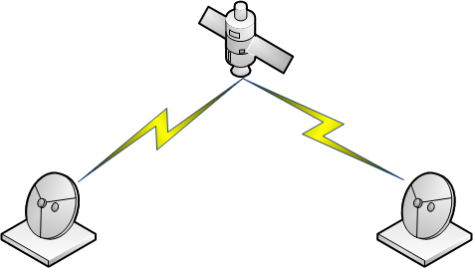
Спутниковые радиоканалы
Спутниковая связь соединяет два или более наземных приемопередатчика сверхвысокочастотного (СВЧ) диапазона, известных как наземные станции.
Спутник принимает сигнал на одной полосе частот, восстанавливает его с использованием ретранслятора и передает на другой частоте.

Slide 42
Аппаратура передачи данных
Непосредственно присоединяет компьютеры или коммутаторы к линиям связи и является, таким образом, пограничным оборудованием.
Примерами DCE являются модемы (для телефонных линий), терминальные адаптеры сетей ISDN, устройства для подключения к цифровым каналам первичных сетей DSU/CSU (Data Service Unit/Circuit Service Unit).
Промежуточная аппаратура обычно используется на линиях связи большой протяженности. Она решает две основные задачи:
улучшение качества сигнала;
создание постоянного составного канала связи между двумя абонентами сети.

Slide 43
Аппаратура передачи данных
В локальных сетях промежуточная аппаратура может совсем не использоваться, если протяженность физической среды — кабелей или радиоэфира — позволяет одному сетевому адаптеру принимать сигналы непосредственно от другого сетевого адаптера без дополнительного усиления.
В глобальных сетях необходимо обеспечить качественную передачу сигналов на расстояния в сотни и тысячи километров. Через определенное расстояние устанавливаются:
усилители для повышения мощности сигналов
регенераторы для повышения мощности и восстановления формы импульсных сигналов, исказившихся при передаче на большое расстояние

Slide 44
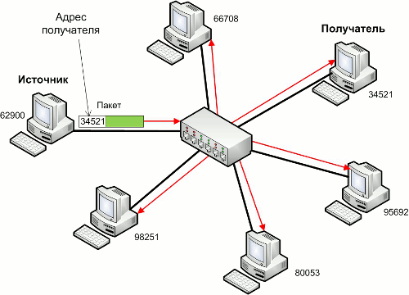
Концентратор (hub)
Многопортовый повторитель
Объединяет устр-ва
в сегменты
Трансляция пакетов, поступающих на один из его портов на все другие порты

Slide 45
Коммутатор (Switch)
устройство, предназначенное для соединения нескольких узлов компьютерной сети в пределах одного или нескольких сегментов сети
работает на канальном (втором) уровне модели OSI.
в отличие от концентратора коммутатор передаёт данные только непосредственно получателю

Slide 46
Коммутатор (Switch)
Широковещательный домен 1
Домен коллизий 1
Домен коллизий 2
Фрейм
Домен коллизий 3

Slide 47
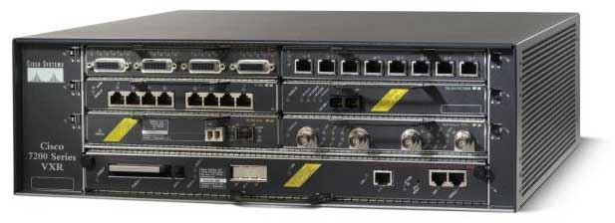
Маршрутизатор
Специализированный сетевой компьютер, имеющий два или более сетевых интерфейсов и пересылающий пакеты данных между различными сегментами сети.
Может связывать разнородные сети различных архитектур.

Slide 48
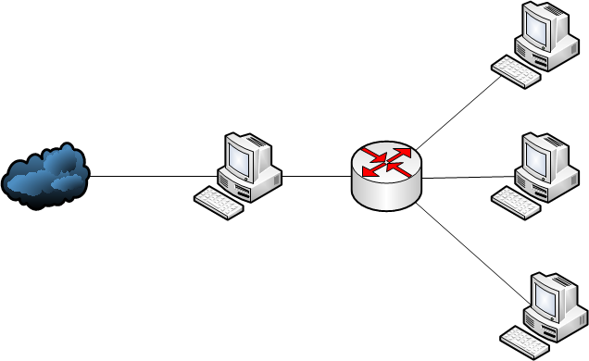
Шлюз (gate)
Аппаратный маршрутизатор или программное обеспечение для сопряжения компьютерных сетей, использующих разные протоколы (например, локальной и глобальной).

Slide 49
Используемая литература
Куроуз, Росс “Компьютерные сети. Нисходящий подход.”
Э. Таненбаум “Компьютерные сети”
Н. Олифер, В. Олифер “Компьютерные сети. Принципы, технологии, протоколы.”

Slide 50
Спасибо за внимание

